Slide 1

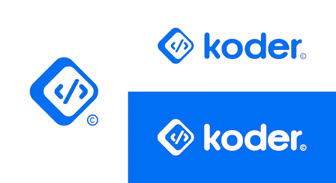
Propuesta de Transformación Digital
Ecosistema Web & Gestión de Contenidos
Realizado por: Manuel Murguía
Ingeniero de Sistemas
Especialidad: Developer y Ciberseguridad
Notes:
1

Slide 2

La Realidad Digital
85% de clientes legales investigan online antes de contratar
La credibilidad se valida en segundos: diseño = confianza
Necesidad de centralizar la autoridad de la firma en un activo propio
Notes:
2

Slide 3
Diagnostico (Problemática)
La Brecha de Credibilidad: Actualmente, existe una desconexión entre la excelencia real de la firma y su percepción digital.
El Riesgo: Un cliente potencial de alto perfil (empresario, funcionario)
La Oportunidad Perdida: Casos de éxito y trayectorias brillantes que quedan en el olvido por no estar documentados y accesibles públicamente.
Competencia: Otras firmas ya están digitalizándose.
Notes:
2

Slide 4




Propuesta (Solución)
"Tecnología de Vanguardia para una Firma de Abogados"
Exclusividad Tecnológica
Funcionalidad Premium
Diseño Psicológico
Autonomía Total (CMS):
Next.js 14 y Sanity CMS, la misma tecnología que usan empresas como Nike, Netflix o Vercel. Esto garantiza velocidad extrema, seguridad bancaria y escalabilidad.
Sistema de modales inmersivos para lectura de noticias y perfiles, manteniendo al usuario siempre dentro del ecosistema de la marca.
interfaz visual (UI/UX) basada en la psicología del color (Dorado/Negro/Blanco) que evoca lujo, sobriedad y justicia.
panel de control diseñado a medida para que la firma gestione sus noticias, casos de éxito y abogados sin depender de un técnico para cada coma.
Notes:
2

Slide 5
Más que una Web, una Sede Digital
Diseño Premium: Estética sobria, legal y autoritaria
Velocidad Extrema: Tecnología Next.js (Carga < 1s)
Autogestión: Panel de control Sanity CMS intuitivo
Directorio de Abogados: Perfiles detallados con fotos tipo pasaporte
Gestor de Casos de Éxito: Validación social de resultados
Blog Jurídico: Posicionamiento como líderes de opinión
Modales Inmersivos: Experiencia fluida sin recargas
Notes:
3

Slide 6
Planes de Implementación
PLAN ESENCIAL (Landing Page)
PLAN PROFESIONAL (RECOMENDADO)
PLAN CORPORATIVO (Full Agency)
Para firmas que solo buscan presencia básica.
Sitio One-Page (Secciones en una sola página).
Diseño responsive básico.
Formulario de contacto.
Hosting básico.
Inversión: $700 - $1,000 USD
Entrega: 10 días.
Infraestructura completa para firmas en crecimiento.
Arquitectura Multi-página: Inicio, Equipo, Especialidades, Blog, Contacto.
CMS Autoadministrable (Sanity): Gestión de Blog, Abogados y Casos.
Tecnología Next.js: Carga instantánea y SEO avanzado.
Módulos Premium: Modales interactivos, Galería de Casos de Éxito.
Legal Tech: Página de Privacidad y Aviso Legal integrados.
Capacitación: Sesión de entrenamiento para uso del panel.
Inversión: $1,000 - $1,400 USD
Entrega: 15 - 20 días.
Dominio total del mercado.
Todo lo del Plan Profesional.
SEO Mensual: 3 artículos de blog redactados por IA + revisión humana al mes (3 meses).
Integración CRM: Conexión directa de leads a WhatsApp Business API o CRM.
Sesión de Fotos: Fotografía corporativa profesional incluida.
Soporte Prioritario 24/7.
Inversión: $1,800 USD + Pago trimestral de mantenimiento ($100).
Entrega: 15 - 20 días.
DESDE EL PLAN PROFESIONAL INCLUYE HOSTING + DOMINIO POR 1 AÑO LICENCIA
Notes:
6

Slide 7


Plan Promoción válido para hoy
PLAN ESENCIAL (Landing Page)
PLAN PROFESIONAL (RECOMENDADO)
PLAN CORPORATIVO (Full Agency)
Para firmas que solo buscan presencia básica.
Sitio One-Page (Secciones en una sola página).
Diseño responsive básico.
Formulario de contacto.
Hosting básico.
Inversión: $400 - $700 USD
Entrega: 10 días.
Infraestructura completa para firmas en crecimiento.
Arquitectura Multi-página: Inicio, Equipo, Especialidades, Blog, Contacto.
CMS Autoadministrable (Sanity): Gestión de Blog, Abogados y Casos.
Tecnología Next.js: Carga instantánea y SEO avanzado.
Módulos Premium: Modales interactivos, Galería de Casos de Éxito.
Legal Tech: Página de Privacidad y Aviso Legal integrados.
Capacitación: Sesión de entrenamiento para uso del panel.
Inversión: $700 - $1,050 USD
Entrega: 15 - 20 días.
Dominio total del mercado.
Todo lo del Plan Profesional.
SEO Mensual: 3 artículos de blog redactados por IA + revisión humana al mes (3 meses).
Integración CRM: Conexión directa de leads a WhatsApp Business API o CRM.
Sesión de Fotos: Fotografía corporativa profesional incluida.
Soporte Prioritario 24/7.
Inversión: $1,200 USD + Pago mensual de mantenimiento ($50).
Entrega: 15 - 20 días.
DESDE EL PLAN PROFESIONAL INCLUYE HOSTING + DOMINIO POR 1 AÑO LICENCIA
Notes:
6

Slide 8
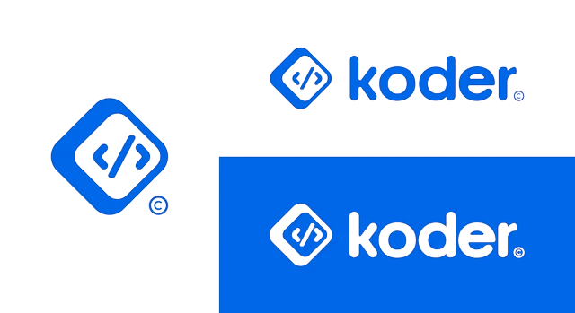
Elevemos el Estándar
La excelencia legal merece una representación digital impecable.
Realizado por: Manuel Murguía
Ingeniero de Sistemas
Especialidad: Developer y Ciberseguridad
Notes:
8

